Slide 1







Unit 3
My week
Lesson 2 – Period 1
MsPham
0936082789
Notes:
Mến gửi quý thầy cô!
MsPham xin gửi lời cảm ơn chân thành tới quý thầy cô đã tin tưởng và sử dụng bộ bài giảng Global Sucess 4 được soạn bởi MsPham.
Bài giảng là tâm huyết và công sức lao động của MsPham. Kính mong quý thầy cô trân trọng và sử dụng bài giảng đúng mục đích. Quý thầy cô được chỉnh sửa bài giảng theo ý đồ dạy học của mình. Tuy nhiên, mọi hình thức sao chép, mua bán, chia sẻ bộ bài giảng này đều là "ĂN CẮP". MsPham tin rằng quý thầy cô đều là những NGƯỜI LÀM GIÁO DỤC CHÂN CHÍNH.
Mọi thông tin phản hồi hoặc cần hỗ trợ vui lòng liên hệ với MsPham: 0936082789 (zalo).
Và xin kính chúc quý thầy cô sức khỏe để thắp lửa và lan tỏa tri thức tốt đẹp tới phụ huynh và học sinh của mình.
With love, MsPham.

Slide 2

Warm up

Slide 3




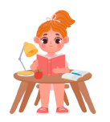
MsPham
0936082789
MsPham
0936082789
Kim’s game

Slide 4
Rules of the game
Watch a video clip about some activities
Try to remember their names
You have one minute to write them in English on the board.
START

Slide 5

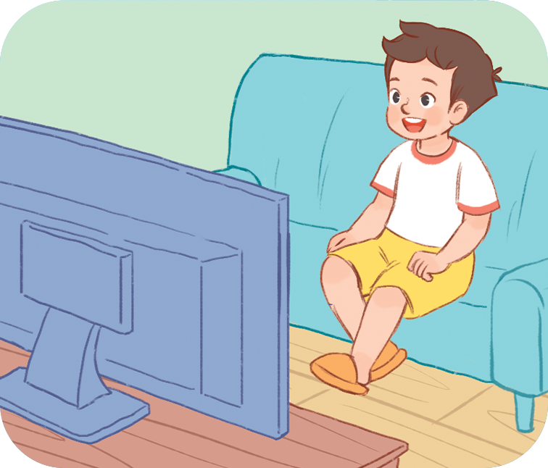
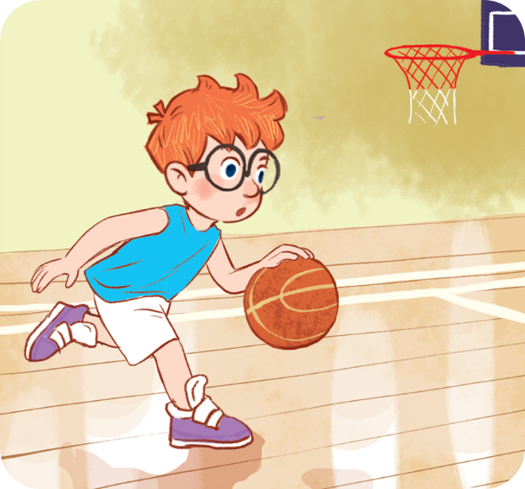
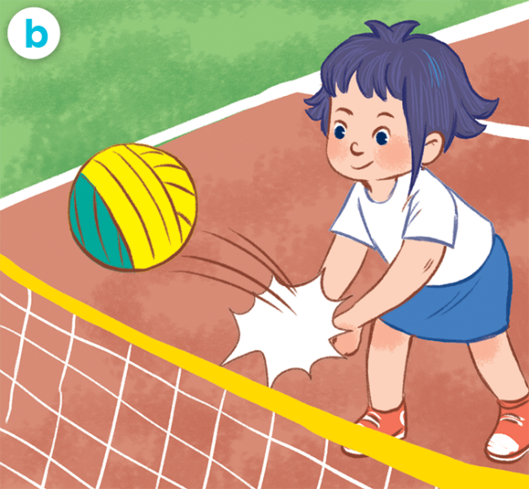



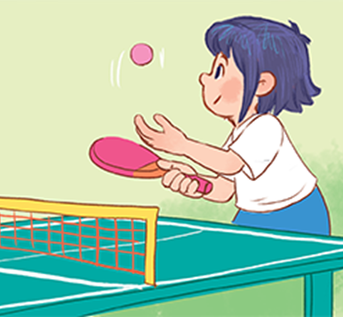
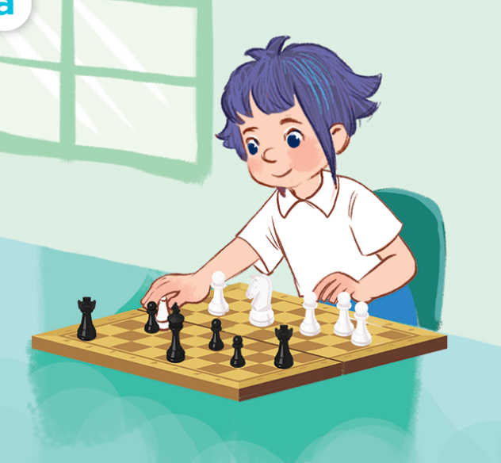
MsPham
0936082789
MsPham
0936082789
watch TV
play basketball
play volleyball
read a book
watch TV
play basketball
play volleyball
read a book
play football
play badminton
play tabale tennis
play chess
play football
play badminton
play tabale tennis
play chess

Slide 6

MsPham
0936082789
MsPham
0936082789
Write
Notes:
2 bạn lên bảng viết – các bạn còn lại viết tại chỗ

Slide 7
Let’s check!
MsPham
0936082789
watch TV
play basketball
play volleyball
read books
play football
play badminton
play table tennis
play chess

Slide 8
Game - Listen and slap
MsPham
0936082789
watch TV
play basketball
play volleyball
read books
play football
play badminton
play table tennis
play chess

Slide 9
Vocabulary

Slide 10

study at school
/ˈstʌdi ət skuːl/
MsPham
0936082789
Học ở trường

Slide 11

go to school
/ɡəʊ tə skuːl/
MsPham
0936082789
Đi học

Slide 12
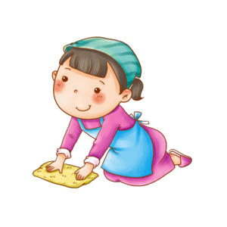

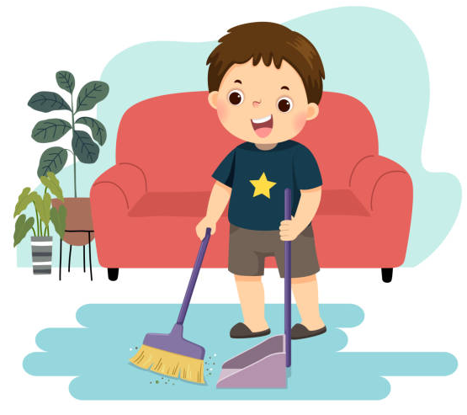
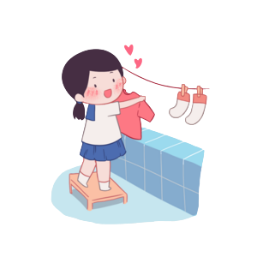
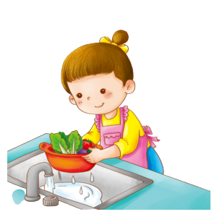
do housework
/dʊ ˈhaʊswɜːk/
MsPham
0936082789
Làm việc nhà

Slide 13
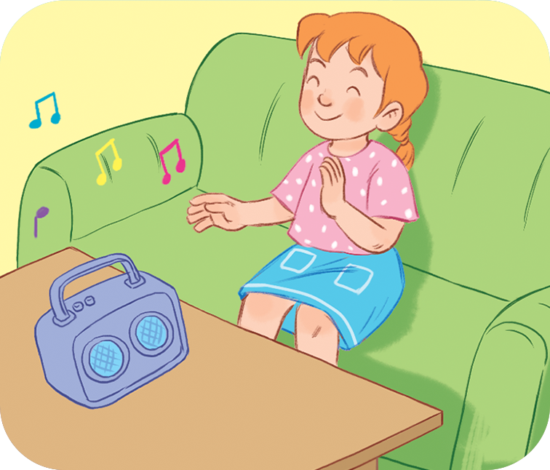
listen to music
/ˈlɪsn tə ˈmjuːzɪk/
MsPham
0936082789
Nghe nhạc

Slide 14
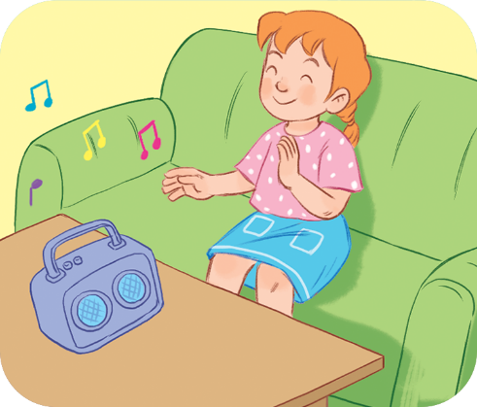
MsPham
0936082789
Vocabulary
study at school
: Học ở trường
go to school
: Đi học
do housework
: Làm việc nhà
listen to music
: Nghe nhạc

Slide 15
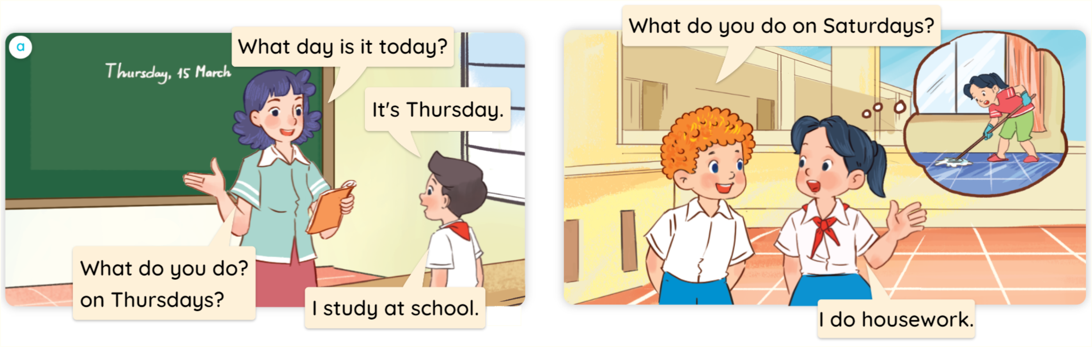

1
Look, listen and read.
MsPham
0936082789

Slide 16
Structure

Slide 17
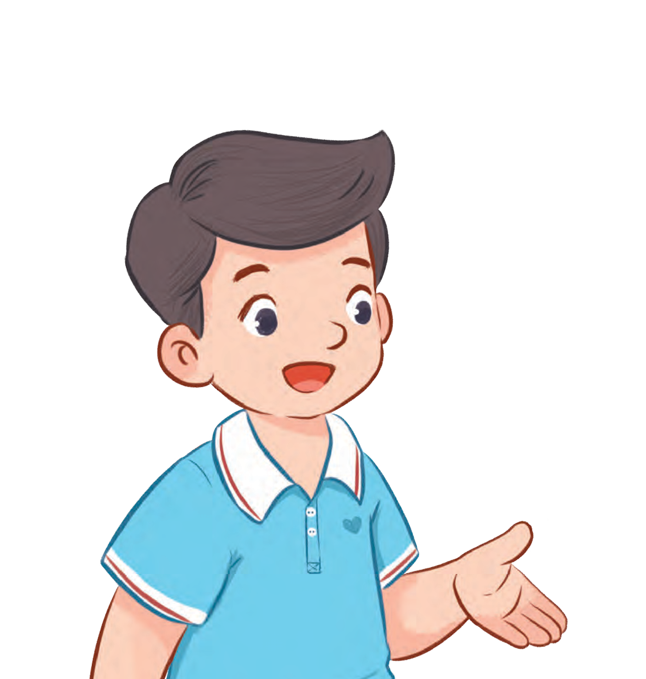
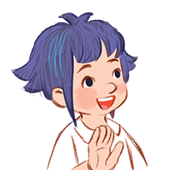

2
Cách hỏi bạn làm gì vào ngày nào đó trong tuần
What do you do on ________?
(+ thứ + s)
(Bạn làm gì vào thứ ___?)
I _________.
(Tớ _____.)
(+ hoạt động)
Ex:
Sunday
What do you do on Sundays?
MsPham
0936082789
I do housework.

Slide 18
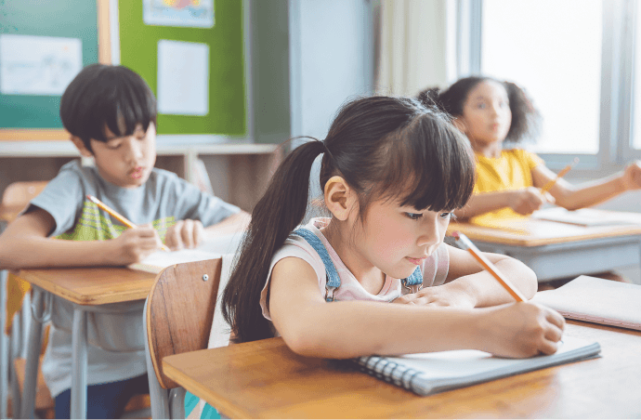
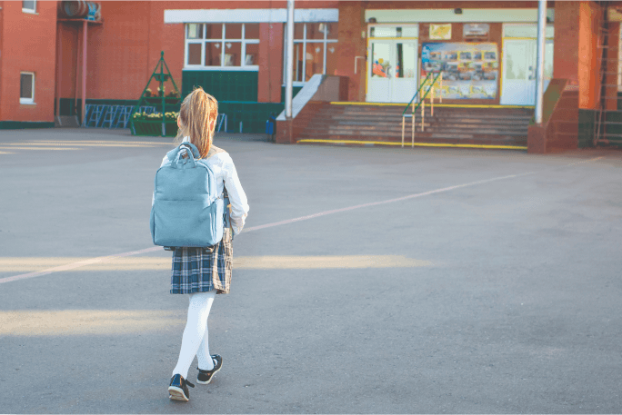
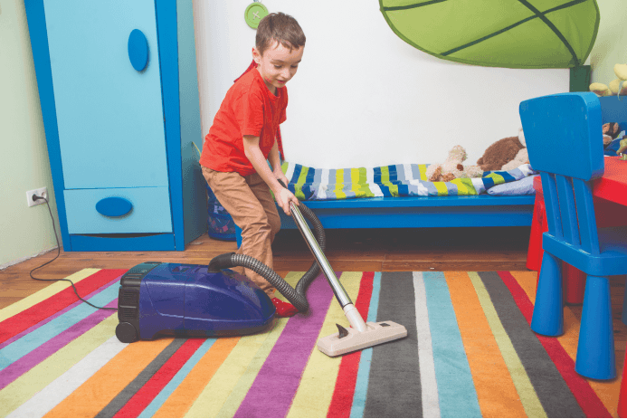

2
Listen, point and say.
What do you do on _____s?
a
b
I _________.
MsPham
0936082789
study at school
go to school
c
d
do housework
listen to music

Slide 19


2
Listen, point and say.
a
Monday
MsPham
0936082789
study at school
What do you do on Mondays?
I study at school.

Slide 20
2
Listen, point and say.
b
Wednesday
MsPham
0936082789
go to school
What do you do on Wednesdays?
I go to school.

Slide 21


2
Listen, point and say.
c
Saturday
MsPham
0936082789
do housework
What do you do on Saturdays?
I do housework.

Slide 22
2
Listen, point and say.
d
Sunday
MsPham
0936082789
listen to music
What do you do on Sundays?
I listen to music.

Slide 23
2
Listen, point and say.
What do you do on _____s?
a
b
I _________.
MsPham
0936082789
study at school
go to school
c
d
do housework
listen to music

Slide 24
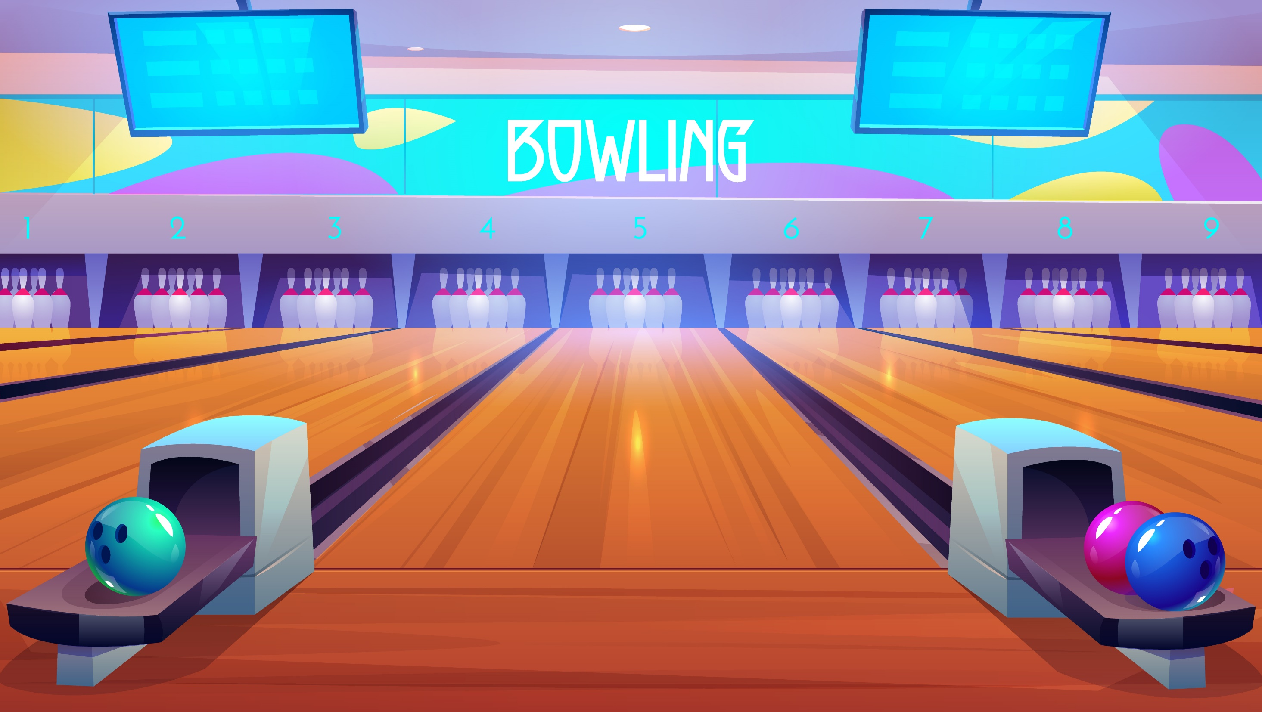
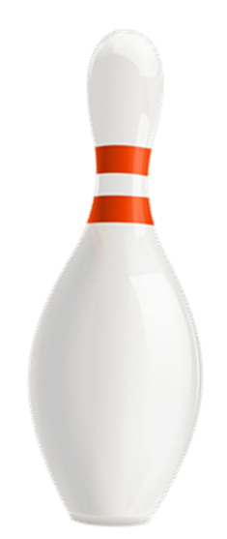



Notes:
Ms Huyền Phạm - 0936.082.789 – YOUTUBE: MsPham. Facebook: Dạy và học cùng công nghệ.

Slide 25
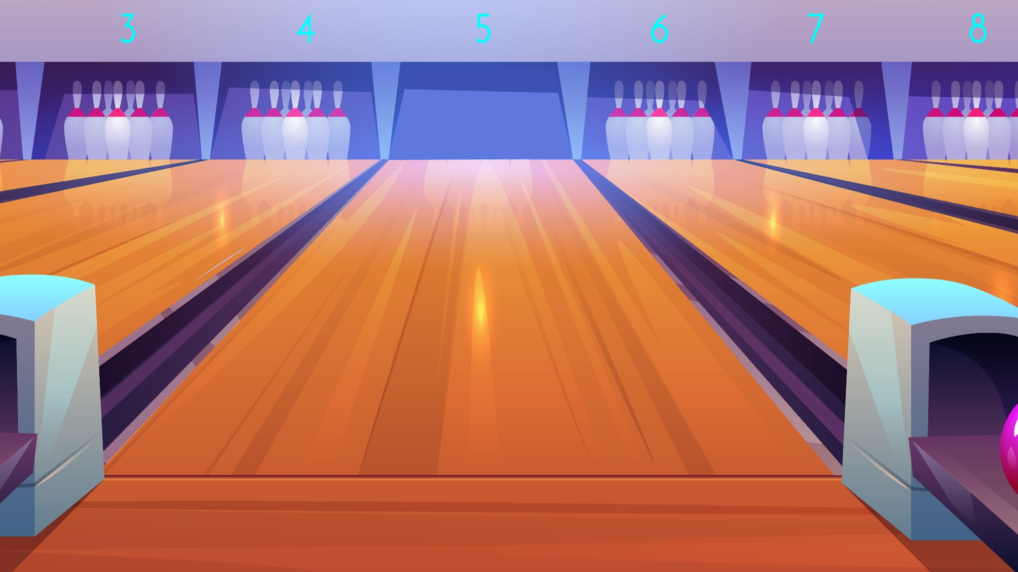




a. listen to music
What do you do on Sundays?
I ________________.
b. study at school
c. watch TV
Notes:
Ms Huyền Phạm - 0936.082.789 – YOUTUBE: MsPham. Facebook: Dạy và học cùng công nghệ.

Slide 26
a. go to school
What do you do on Mondays?
I ________________.
b. study at school
c. do housework
Next
Notes:
Ms Huyền Phạm - 0936.082.789 – YOUTUBE: MsPham. Facebook: Dạy và học cùng công nghệ.

Slide 27
a. do housework
What do you do on Wednesdays?
I ________________.
b. study at school
c. play badminton
Next
Notes:
Ms Huyền Phạm - 0936.082.789 – YOUTUBE: MsPham. Facebook: Dạy và học cùng công nghệ.

Slide 28
a. read books
What do you do on Saturdays?
I ________________.
b. do housework
c. play badminton
Next
Notes:
Ms Huyền Phạm - 0936.082.789 – YOUTUBE: MsPham. Facebook: Dạy và học cùng công nghệ.

Slide 29
a. play badminton
What do you do on Fridays?
I ________________.
b. read books
c. play football
Next
Notes:
Ms Huyền Phạm - 0936.082.789 – YOUTUBE: MsPham. Facebook: Dạy và học cùng công nghệ.

Slide 30
a. go to school
What do you do on Tuesdays?
I ________________.
b. watch TV
c. read books
Next
Notes:
Ms Huyền Phạm - 0936.082.789 – YOUTUBE: MsPham. Facebook: Dạy và học cùng công nghệ.

Slide 31
a. listen to music
What do you do on Thursdays?
I ________________.
b. play football
c. go to school
Next
Notes:
Ms Huyền Phạm - 0936.082.789 – YOUTUBE: MsPham. Facebook: Dạy và học cùng công nghệ.

Slide 32
a. What time do you watch TV.
________________ on Sundays?
I. watch TV.
b. What are you doing
c. What do you do
Next
Notes:
Ms Huyền Phạm - 0936.082.789 – YOUTUBE: MsPham. Facebook: Dạy và học cùng công nghệ.

Slide 33

Good job!
Notes:
Ms Huyền Phạm - 0936.082.789 – YOUTUBE: MsPham. Facebook: Dạy và học cùng công nghệ.

Slide 34
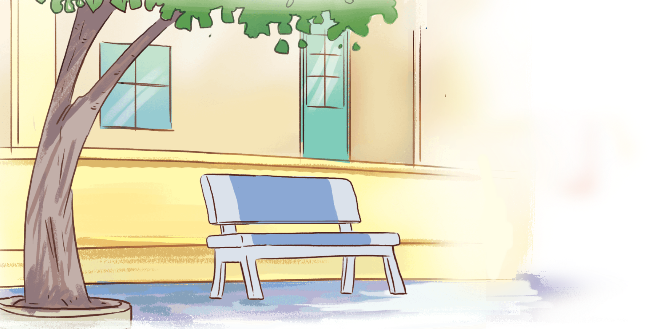



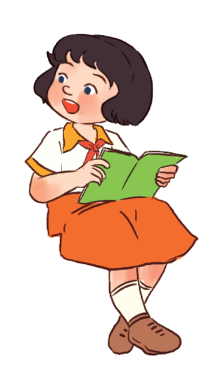
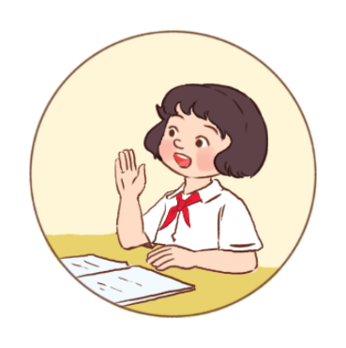
2
Let’s talk.
What do you do on _____s?
MsPham
0936082789
I _________.

Slide 35
Review

Slide 36


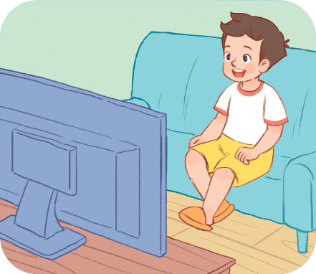
Monday
Tuesday
Wednesday
Sunday
MsPham
0936082789
What do you do on _____s?
I _________.
MsPham
0936082789
Saturday
Thursday
Friday

Slide 37
Thank you!

Slide 38
Mến gửi quý thầy cô!
MsPham xin gửi lời cảm ơn chân thành tới quý thầy cô đã tin tưởng và sử dụng bộ bài giảng Global Sucess 4 được soạn bởi MsPham.
Bài giảng là tâm huyết và công sức lao động của MsPham. Kính mong quý thầy cô trân trọng và sử dụng bài giảng đúng mục đích. Quý thầy cô được chỉnh sửa bài giảng theo ý đồ dạy học của mình. Tuy nhiên, mọi hình thức sao chép, mua bán, chia sẻ bộ bài giảng này đều là "ĂN CẮP". MsPham tin rằng quý thầy cô đều là những NGƯỜI LÀM GIÁO DỤC CHÂN CHÍNH.
Mọi thông tin phản hồi hoặc cần hỗ trợ vui lòng liên hệ với MsPham: 0936082789 (zalo).
Và xin kính chúc quý thầy cô sức khỏe để thắp lửa và lan tỏa tri thức tốt đẹp tới phụ huynh và học sinh của mình.
With love, MsPham.

